Slide 1
Reunir gente
«Hacia otras narrativas de las vejeces rurales». Cinco años del Congreso de Periodismo y Repoblación de Urriés

Slide 2
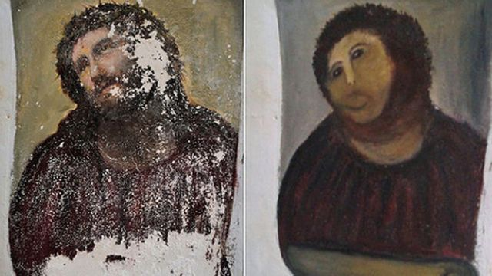

Slide 3
Ecce Homo de Borja
2012
Primera entrada en la Wikipedia de «ecce homo»

Slide 4
El pueblo
Misa, ignorancia, aislamiento, mujer y, sobre todo, vejez

Slide 6
Sergio del Molino
2016
Libro del año en El País, El Periódico, La Vanguardia y The New York Times en español.

Slide 7
Los pueblos
Muerte

Slide 8
Reacción de los pueblos
España vaciada, no vacía
Y aún viva desde el siglo XX

Slide 9
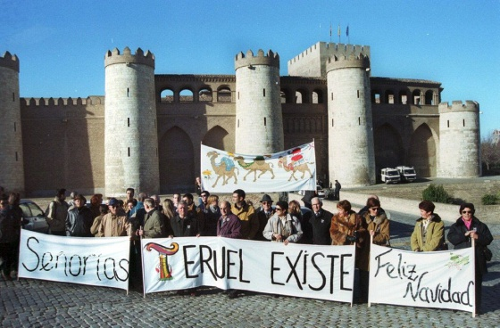

Slide 10
Periodismo despoblado
Sin redacciones
Sin salarios
Online

Slide 11
Pueblos despoblados de periodistas
Sin corresponsales
Sin interés “global”

Slide 12
Urriés
40 habitantes censados
Cinco villas Aragón
Región de la despoblación

Slide 13
Armando Soria, alcalde
«Armar»
«Reunir, hacer acopio de las condiciones de ánimo necesarias para lograr algún fin o resistir alguna contrariedad».
Armarse DE valor, DE paciencia.

Slide 14
Armar un congreso para que el periodismo mejore los pueblos

Slide 15
Congreso de Periodismo y Repoblación de Urriés
Sin gurús
Con periodistas
Con el pueblo

Slide 16
No ha sido un congreso. Ha sido una:
Reunión
Libre
Sincera

Slide 17
Ha sido un retrato del periodismo rural
Servicio público
Tenaz
Femenino

Slide 18
Ha conectado a periodistas
Solos
Iguales
Pobres, pero sin objetivo negocio únicamente

Slide 19
Ha sido pueblo
Porque no solo han participado periodistas, sino también vecinos

Slide 20
Ha sido pueblo
Porque no distingues cuándo interviene una vecina o una periodista

Slide 21
Ha sido pueblo
Porque no ha tratado la vejez como un tema aparte

Slide 22
Ha recuperado ciudadanía
Del cabreo de 2018 al orgullo rural de 2022

Slide 23
Ha superado la edad
Periodistas jóvenes informando a población mayor, sin que sea extraordinario

Slide 24
“Envejece en tu pueblo”
“Vente a mi casa y no tendrás que hacer nada”

Slide 25
Cinco años difíciles
Decadencia económica
Aislamiento
Frustración
Miedo

Slide 26
Urriés ha cuestionado el retrato oficial del pueblo
«Ecce homo»

Slide 27
Urriés ha recuperado la función del periodismo
Vecinas y vecinos, sin etiquetas. Sin targets

Slide 28
Periodismo de gente, en lugar de periodismo global de teletipos y redes

Slide 29
Periodismo implicado en su lugar, y no periodismo de multinacional

Slide 30
Periodismo de colaboración, frente al periodismo competitivo

Slide 31
Periodismo de participación, en lugar de gente opinando en Twitter

Slide 32
Periodismo de proyectos, en lugar de periodismo de eventos y negocios

Slide 33
«Reunir, hacer acopio de las condiciones de ánimo necesarias para lograr algún fin o resistir alguna contrariedad»

Slide 34
Hemos reunido a muchos pueblos
en Urriés

Slide 35
Hemos reunido
mucha ilusión en Urriés

Slide 36
Yo he renovado
mi ilusión por el periodismo

Slide 37
Tenemos un proyecto: crear una red con toda la gente de Urriés

Slide 38
Y un tema para 2023: Quizá el problema sea la España saturada

Slide 39
Gracias
davidremartinez@gmail.com

